Slide 1
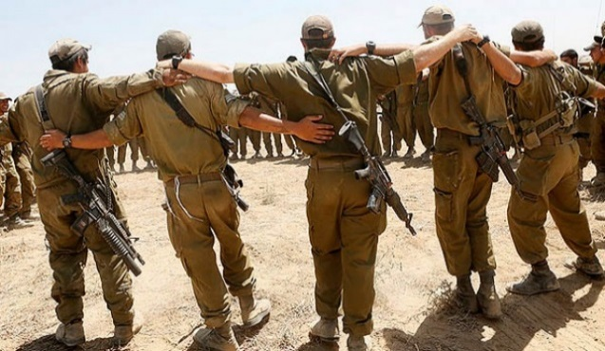
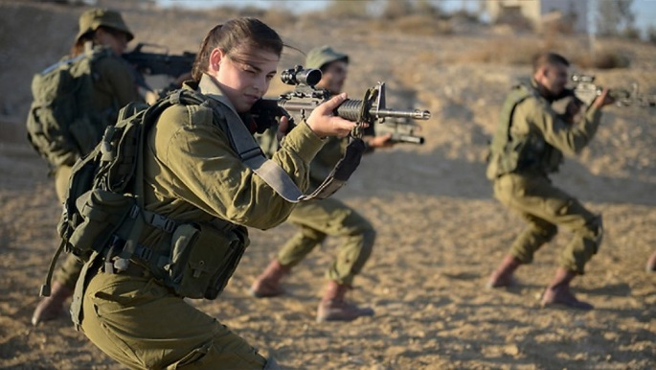

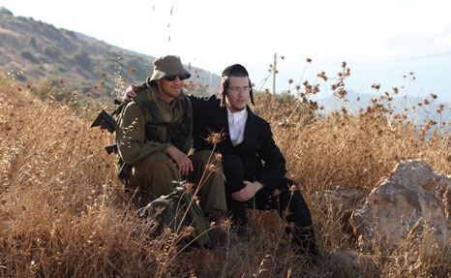
סדנת צבא חברה
מחזור מ"ו
מדריכה אחראית – ד"ר ענת שטרן

Slide 2
מטרות הסמינר
היכרות עם יחסי צבא חברה בישראל
הבנת חשיבות יחסי צבא חברה לביטחון הלאומי מתוך עיון בסוגיות רלבנטיות

Slide 3
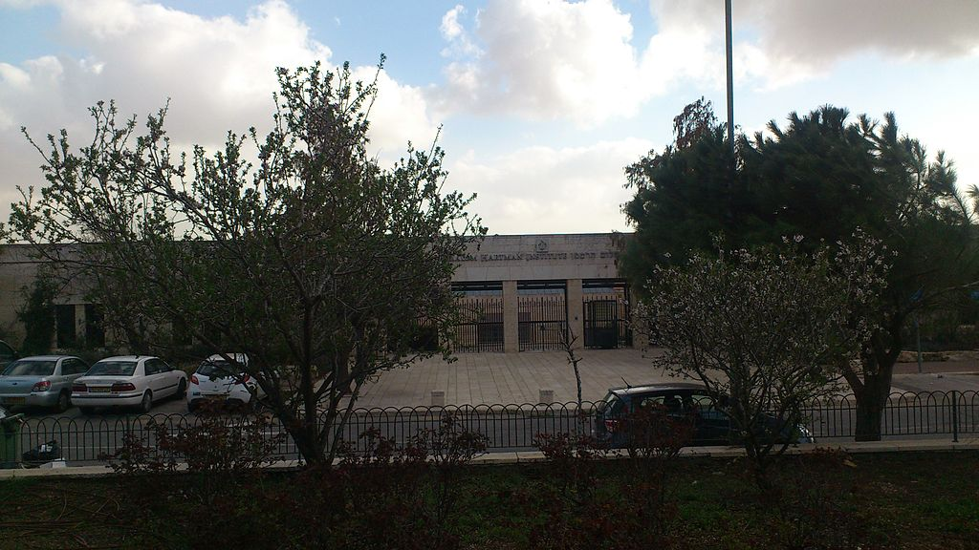
מיקום – מכון שלום הרטמן
רחוב גדליה אלון 11 ירושלים
(ליד תאטרון ירושלים)

Slide 4
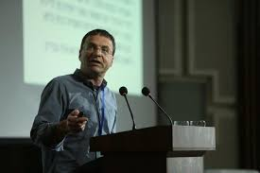
אחראי אקדמי- ד"ר נרי הורוביץ

Slide 5
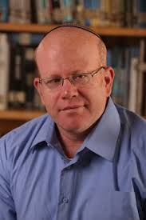

ליווי הסדנה- המכון הישראלי לדמוקרטיה
פרופ' עמיחי כהן, חבר סגל
הפקולטה למשפטים בקריה
האקדמית אונו.
תחום התמחות: משפט הביטחון
הלאומי בישראל, משפט הומניטרי
בינלאומי, הטמעת הדין הבינ"ל
במשפט הישראלי, משפט פלילי
בינ"ל.
*

Slide 6
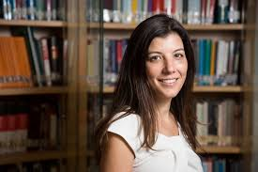
ליווי הסדנה - המכון הישראלי לדמוקרטיה
ד"ר עידית שפרן גיטלמן
תחומי התמחות: פילוסופיה
של המוסר, פילוסופיה פוליטית, מוסר
וחוק במלחמה.
פרסומים: פקודת השירות המשותף, נשים בצבא
*

Slide 7
רציונל התוכנית ומתודה
נקודת מבט כפולה – מבפנים החוצה ומן החוץ פנימה
שילוב בין תיאוריה לפרקטיקה
שילוב מפגש בכירים עם ידע של המשתתפים
2-3 נושאים ביום להעמקה
שילוב בין טעינה לדיון

Slide 8
מתווה עקרוני
יום 1 ירושלים | יום 2 חוות השומר | יום 3 ירושלים
מבוא לצבא חברה | סיור בחוות השומר התנסות והיכרות | מתחים חברתיים
 |  | מפקדים וחברה אזרחית
תקשורת ורשתות חברתיות
ממלכתיות | הצבא ככלי למוביליות חברתית וכלכלית | משמעויות לביטחון הלאומי וסיכום

Slide 9
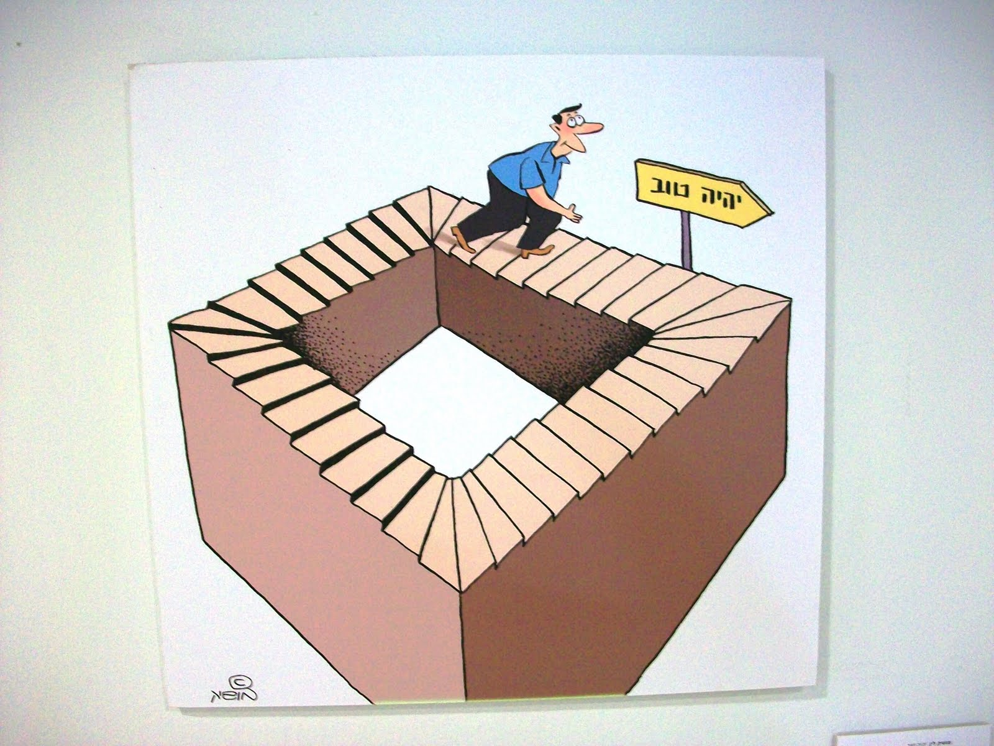
אתגרים
שנת בחירות
נושאים רגישים ומורכבים
המכון לדמוקרטיה
פקקים וחניה בירושלים

Slide 10
תכנים יום 1 – 8.4 ירושלים
08:45- 09:00-ברכות ודברי פתיחה
09:00- 10:30 מושב I - פתיחה: יחסי צבא חברה
פרופ' ידידיה שטרן, חברה מקוטבת כאתגר ישראלי
פרופ' סטיוארט כהן: יחסי צה"ל והחברה הישראלית: מה נשתנה?
ד"ר ציפי ישראלי – עם בונה צבא בונה עם: צה"ל כצבא העם, האומנם?
דיון

Slide 11
תכנים יום 1 – 8.4 ירושלים
10:45-12:30 מושב II - תקשורת וצבא חברה
10:45-11:15 ד"ר תהילה שוורץ-אלטשולר: יחסי צבא חברה בעידן הרשתות החברתיות
11:15-11:45 אור הלר, חדשות 13 – צבא חברה
11:45-12:30 דיון

Slide 12
תכנים יום 1 – 8.4 ירושלים
13:30-16:00 מושב III - ממלכתיות ויחסי צבא חברה
13:30-13:50 פרופ' עמיחי כהן: צה"ל והמחלוקות בחברה הישראלית: שני מודלים מתחרים
13:50-14:10 ד"ר נרי הורוביץ חזרתה של הממלכתיות
14:10-14:40 אלוף (מיל') חגי טופולנסקי
14:40-15:10 אלוף (מיל') גרשון הכהן
15:10-16:00 דיון

Slide 13

תכנים יום 2 – 10.4 חוות השומר
07:00 יציאה ממב"ל
09:00-08:30 ארוחת בוקר וסקירה היסטורית על החווה
10:00-09:15 שיחה עם מפקד החווה, סא"ל עמית צומן
10:30-10:00 שיעור ושיחה עם חיילים
10:45-10:30 הפסקה
11:20-10:45 פאנל בוגרים
11:20- 12:00 פאנל סגל

Slide 14
תכנים יום 2 – 10.4 חוות השומר
13:00-15:00 מושב IV – הצבא ככלי למוביליות חברתית וכלכלית
ד"ר אלישבע רוסמן – צה"ל כמגשר על שסעים חברתיים
ד"ר אסף מלחי – ציפיות ותועלות של פריפריות חברתיות משירות צבאי
אל"ם סמואל בומנדיל – חוות השומר בראי הביטחון הלאומי
דיון

Slide 15
תכנים יום 3 – 11.4 ירושלים
08:30- 09:00 התכנסות
09:00- 11:00 מושבV מתחים חברתיים: פאנל השירות המשותף כמקרה בוחן
ד"ר עידית שפרן גיטלמן: סקר השירות המשותף
אלינור דוידוב, מנהלת תחום הדרת נשים בשדולת הנשים
הרב עמיחי גורדין, ר"מ ישיבת הר עציון
הרב אוהד טהרלב, ראש מדרשת לינדנבאום
דיון

Slide 16
תכנים יום 3 – 11.4 ירושלים
11:30-13:00 מושב VI פיקוד בעידן של חברה משוסעת והממשק עם החברה האזרחית
11:30-12:00 אלוף תמיר ידעי, מפקד פיקוד העורף
12:00-12:30 אלוף איתי וירוב, מפקד המכללות הצבאיות
דיון
14:00 – 15:00 דיון בהשתתפות עופר שלח
15:00-16:00 דיון וסיכום הסמינר

